Slide 1
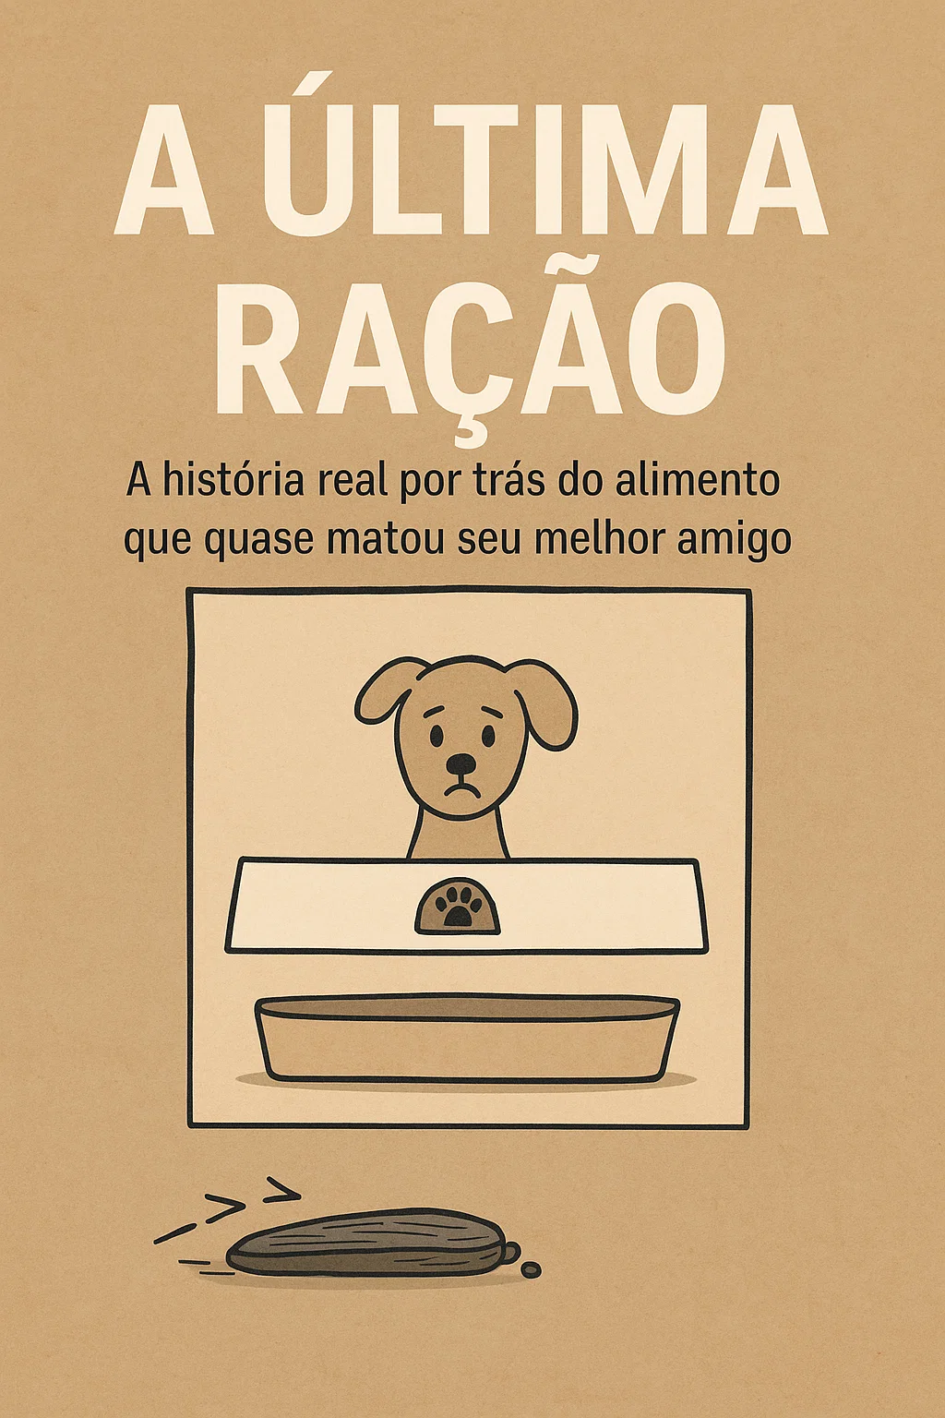
ANDRE OLIVEIRA

Slide 3
📘 Sumário
A História Que Ninguém Te Conta
Os Sintomas Que Ignoramos
O Dia em Que Quase o Perdi
A Revolução Começa
Alimentação Natural: Verdades e Mitos
Receitas Que Salvam Vidas
Como Se Proteger das Rações Tóxicas
Conclusão – Faça Parte da Revolução Pet

Slide 4
01
Introdução

Slide 5
A História Que Ninguém Te Conta
Você já parou pra pensar no que realmente está dentro da ração que seu cachorro come todos os dias?
Eu também não.
Por anos, confiei cegamente nas embalagens coloridas, nos comerciais emocionantes e nas promessas de “ingredientes selecionados”. Até o dia em que o meu melhor amigo — meu companheiro de todas as horas — quase morreu. E tudo por causa de uma tigela de ração.
O que parecia uma alimentação “equilibrada e nutritiva” era, na verdade, um coquetel de ingredientes tóxicos, subprodutos desprezíveis e conservantes agressivos.
O preço da minha ignorância quase foi a vida do meu cão.
Esse eBook não é só um desabafo.
É um alerta.
Uma denúncia.
E, acima de tudo, um convite para você repensar tudo o que sabe sobre nutrição canina.
Se você ama seu cachorro de verdade, esse conteúdo vai mudar completamente a forma como você o alimenta — e talvez, como aconteceu comigo, vai salvar a vida dele.
🏠 ⬅️

Slide 6
02
Sintomas Que Desprezamos

Slide 7
Os Sintomas Que Ignoramos
Quando o corpo do seu cachorro começa a gritar por socorro, mas você não entende o que ele está dizendo.
No início, parecia algo bobo.
Um cocô mais mole aqui.
Uma coceira insistente ali.
Um dia com menos apetite.
Nada grave, eu pensava. Nada que não acontecesse com qualquer cachorro de vez em quando.
Mas o que eu não sabia era que esses pequenos sinais eram o início de algo muito maior.O corpo do meu melhor amigo estava tentando me avisar, do jeito que conseguia, que alguma coisa estava errada.
🏠 ⬅️

Slide 8
Os Sintomas Que Ignoramos
Os primeiros sinais de alerta
• Coceiras e alergias constantes
Começaram nas patas. Depois, barriga, orelhas, focinho… Ele se coçava até machucar.Eu achava que era “alergia ao pólen”. Era veneno disfarçado de ração.
• Fezes irregulares, gases e vômitos
Um dia o cocô era normal, no outro vinha mole, fedido demais ou com muco.Às vezes ele vomitava espuma do nada. E eu? Achava que era só “algo que ele comeu na rua”.
• Falta de energia e tristeza no olhar
Aquele cachorro feliz e elétrico começou a se arrastar durante os passeios.Dormia mais do que o normal. Evitava brincar. Mas ainda abanava o rabo, tentando disfarçar a dor.
• Mau hálito e queda de pelo
Escovava os dentes, dava banho, trocava shampoo. Nada funcionava.Era o fígado dele pedindo socorro.
🏠 ⬅️

Slide 9
Os Sintomas Que Ignoramos
E o que eu fiz? Ignorei
Não por maldade. Mas por desinformação. Acreditei nos comerciais, nas embalagens e nas promessas de que aquela ração era “premium”.
Eu não sabia que, por trás de nomes bonitos como “farinha de vísceras de frango” ou “glutamato de sódio”, havia uma bomba-relógio.
Até o dia em que ela explodiu.
No próximo capítulo, você vai descobrir o que aconteceu naquele dia.
O pior dia da minha vida.
O dia em que quase perdi o meu melhor amigo.
🏠 ⬅️

Slide 10
03
O Dia em Que Quase o Perdi

Slide 11
O Dia em Que Quase o Perdi
Você nunca esquece o som do desespero de quem não sabe falar, mas implora por ajuda.
Era uma manhã comum.
Despejei a ração na tigela como sempre. Ele veio correndo, abanando o rabo, feliz, como quem confia em você com a vida. E ele confiava.
O que eu dei naquele dia foi a última tigela de ração que ele comeria.
Cerca de 20 minutos depois, ele começou a se arrastar. Literalmente.
Tentava andar, mas as patas falhavam. A respiração estava rápida, entrecortada, e o olhar… o olhar era de medo. Um medo que eu nunca tinha visto nele.
Entrei em pânico.
Peg uei o carro, o enrolei numa toalha e corri pro hospital veterinário.
🏠 ⬅️

Slide 12
O Dia em Que Quase o Perdi
O diagnóstico foi um tapa na cara
Intoxicação alimentar aguda.
O fígado dele estava entrando em colapso.
“Você mudou algo na alimentação dele recentemente?”, o veterinário perguntou.
Respondi que não. Que ele comia a mesma ração de sempre.
E foi aí que veio a frase que me destruiu:
“Essa ração está na lista de suspeitas de contaminação. Já tivemos outros casos.”
Outros casos. Outros cães. Outras famílias. Outros donos como eu — que acreditaram que estavam fazendo o certo.
Ele ficou internado.
Foram três dias de UTI, com soro, remédios, exames e orações.Eu mal comia. Mal dormia. Chorava escondido. Me culpava o tempo todo.
Era como ver um filho à beira da morte por algo que você deu.
🏠 ⬅️

Slide 13
O Dia em Que Quase o Perdi
Eu quase o perdi
Por ignorância. Por confiança cega.
Por um punhado de grãos coloridos vendidos como “alimento completo”.
Mas foi ali, entre tubos, exames e noites no chão da clínica, que eu tomei uma decisão:
Se ele sobrevivesse, nunca mais comeria ração na vida.
E ele sobreviveu.
No próximo capítulo, você vai entender como essa dor virou revolução — e como comecei a mudar radicalmente a forma de alimentar o meu cachorro (e minha consciência).
🏠 ⬅️

Slide 14
04
A Revolução Inicia

Slide 15
A Revolução Inicia
A partir do momento em que ele voltou pra casa, nada mais seria como antes.
Ele sobreviveu.
Fraco, magro, com os olhinhos ainda tristes — mas vivo. E isso bastava pra mim.
Mas eu sabia que se continuasse fazendo tudo igual, ele não resistiria a uma próxima vez.
Foi aí que começou a revolução.
Não uma mudança qualquer.
Uma quebra de tudo que me ensinaram sobre como alimentar um cachorro.
🏠 ⬅️

Slide 16
A Revolução Inicia
A busca por respostas
Voltei pra casa com ele no colo e uma pergunta na cabeça:
Se a ração estava matando… então o que eu deveria dar?
Fui atrás de tudo: artigos, vídeos, fóruns, veterinários alternativos, tutores experientes.Descobri um universo inteiro que nunca tinham me mostrado: a alimentação natural (AN).
• Nada de corantes.
• Nada de farinha de ossos ou vísceras moídas.
• Nada de conservantes com nomes impronunciáveis.
Comida de verdade. De verdade mesmo.
Frango, carne, fígado, arroz, cenoura, abóbora, azeite, ovos.
Ingredientes frescos, preparados com cuidado, pensados de acordo com o corpo do MEU cachorro, e não uma receita genérica empacotada pra durar 12 meses na prateleira.
🏠 ⬅️

Slide 17
A Revolução Inicia
Os primeiros passos foram assustadores
Confesso: tive medo.
“Será que ele vai ficar fraco?”
“Será que não vai faltar nutrientes?”
“Será que eu tô exagerando?”
Mas decidi ir aos poucos.
Comecei trocando uma refeição por uma versão natural. Fui observando o comportamento dele, anotando tudo, conversando com profissionais que defendem a AN com base em evidência.
Em poucas semanas, os resultados foram absurdos:
• Fezes normais, sem cheiro podre
• Energia de volta
• Nada de vômitos ou coceiras
• Olhos mais brilhantes
• E o mais importante: confiança e conexão no olhar dele toda vez que via o prato.
🏠 ⬅️

Slide 18
A Revolução Inicia
A revolução não era só dele. Era minha também.
Descobri que não basta amar. A gente tem que proteger — mesmo quando o perigo vem disfarçado de embalagem bonita.
Nunca mais dei ração.
E nunca mais tive problemas de saúde com ele.
É claro que nem todo caso é igual. Mas essa foi a minha virada de chave.
Foi a nossa segunda chance. E eu não ia desperdiçar.
No próximo capítulo, vou te mostrar o que é, de fato, alimentação natural, o que entra, o que sai, os maiores mitos e como começar com segurança.
Não é difícil. Não é caro. E pode ser a melhor decisão da sua vida (e da vida do seu dog).
🏠 ⬅️

Slide 19
05
Alimentação Natural

Slide 20
Alimentação Natural
Verdades e Mitos
É hora de parar de repetir o que a indústria quer que você acredite.
Quando você começa a falar que tirou a ração da dieta do seu cachorro, se prepare: vai chover gente dizendo que você tá maluco.
“Você vai matar seu cachorro!” “Isso é só modinha!” “Vai gastar horrores com comida!” “E os nutrientes, como ficam?”
A verdade? A maioria dessas pessoas nunca estudou nada sobre nutrição animal. Elas só repetem o que ouviram por aí — da boca de vendedores, comerciais e embalagens.
Por isso, neste capítulo, vou separar o que é mito e o que é fato, pra você decidir com base em informação real, e não em medo.
🏠 ⬅️

Slide 21
Alimentação Natural
Verdades: Cachorro pode (e deve) comer comida de verdade
Cães são carnívoros oportunistas. Na natureza, eles comem carne, vísceras, ossos crus, frutas e vegetais — não pellets secos ultraprocessados com validade de 2 anos.
Alimentação natural respeita o organismo canino e oferece:
Proteína de qualidade
Gorduras boas
Fibras e carboidratos de fácil digestão
Vitaminas e minerais de fontes reais
🏠 ⬅️

Slide 22
Alimentação Natural
Verdades: A saúde muda visivelmente
Os relatos são inúmeros — e o meu é um deles.
Depois da transição pra AN:
O pelo brilha
O cocô regula
A energia volta
As doenças somem
E o laço entre tutor e pet fica ainda mais forte
Cuidar do que ele come é cuidar do que ele é.
🏠 ⬅️

Slide 23
Alimentação Natural
MITO: Vai faltar nutrientes
Não vai — se você fizer com orientação ou seguir uma base confiável.
AN é feita sob medida, com balanceamento nutricional, suplementação (se necessário) e variedade de ingredientes.
Tem nutricionista veterinário, apps e guias completos pra te ajudar a montar tudo certinho.
MITO: É muito caro
Não é. Claro, se você quiser dar filé mignon e salmão todo dia, vai gastar.
Mas com frango, fígado, arroz, legumes e ovos, você alimenta seu cão com qualidade muito superior à da ração — e muitas vezes gastando o mesmo ou até menos.
Sem contar o que você economiza em veterinário, porque o dog para de ficar doente o tempo todo.
🏠 ⬅️

Slide 24
Alimentação Natural
MITO: Dá muito trabalho
Mais ou menos.
É como cozinhar pra uma criança: no começo exige atenção, mas depois vira rotina.
Você pode cozinhar porções grandes e congelar, usar aplicativos com receitas balanceadas, e até contratar quem prepare pra você.
Cuidar da saúde do seu cachorro sempre vai exigir mais do que apenas abrir um saco de ração.
🏠 ⬅️

Slide 25
06
Receitas Que Salvam Vidas

Slide 26
Receitas Que Salvam Vidas
Comida de verdade, feita por quem ama de verdade.
Agora que você entendeu os perigos da ração e as vantagens da alimentação natural, tá na hora de ir pra prática.
Não precisa ser chef. Não precisa ser rico. Só precisa amar seu cachorro o suficiente pra cuidar do que vai no prato dele.
Aqui vão receitas testadas, nutritivas e simples, feitas com ingredientes que você encontra em qualquer mercado.
🏠 ⬅️

Slide 27
Receitas Que Salvam Vidas
Receita 1 – Marmita Caseira Completa (Para cães adultos e saudáveis)
Ingredientes:
100g de peito de frango cozido e desfiado
50g de fígado de frango cozido
80g de arroz integral cozido
30g de abóbora cozida
30g de cenoura ralada
1 colher de chá de azeite de oliva
1 pitada de cúrcuma (opcional)
Modo de preparo:
Cozinhe todos os ingredientes separadamente, sem sal, tempero ou óleo.
Misture tudo e adicione o azeite por último.
Deixe esfriar antes de servir.
Rende: 1 refeição para um cão de porte médio (~10–15kg)
🏠 ⬅️

Slide 28
Receitas Que Salvam Vidas
Receita 2 – Dieta de Recuperação (Pós-diarréia ou vômito)
Ingredientes:
1 xícara de arroz branco cozido
1 ovo cozido
1 colher de sopa de carne moída magra
1 colher de sopa de abobrinha cozida
Modo de preparo:
Cozinhe bem todos os ingredientes.
Misture, amasse bem e sirva morno.
Observação: ideal por 2–3 dias. Depois, retomar dieta completa.
🏠 ⬅️

Slide 29
Receitas Que Salvam Vidas
Receita 3 – Reforço Imunológico
Ingredientes:
100g de carne bovina magra (patinho, acém)
1 colher de sopa de fígado bovino
2 colheres de sopa de batata-doce cozida
1 colher de chá de semente de chia hidratada
1 colher de chá de azeite de coco (ou oliva)
Modo de preparo:
Cozinhe os ingredientes em água filtrada, sem sal.
Misture tudo, deixe morno e sirva.
🏠 ⬅️

Slide 30
Receitas Que Salvam Vidas
Dicas pra facilitar sua vida:
cozinhe em lote: prepare 1 kg de cada alimento, porcione e congele.
Evite sal, cebola, alho, uva, chocolate e temperos industrializados.
Use recipientes de vidro ou inox (evite plástico a longo prazo).
Se quiser segurança total, consulte um vet nutrólogo para adaptar as porções ao peso e estado de saúde do seu cão.
🏠 ⬅️

Slide 31
07
Como Se Proteger das Rações Tóxicas

Slide 32
Como Se Proteger das Rações Tóxicas
Elas estão por toda parte. Com nomes bonitos e promessas vazias.
Se você chegou até aqui, já entendeu que não dá mais pra confiar apenas no que está escrito na frente da embalagem.
É hora de olhar o verso. Ler os ingredientes. Investigar. E, principalmente, parar de cair no papo de “ração premium” só porque ela custa o dobro.
A verdade sobre os rótulos
A maioria das rações, mesmo as “super premium”, contém:
Subprodutos: farinha de vísceras, bico, pena, casco… tudo moído e reprocessado.
Conservantes tóxicos: como BHA, BHT e etoxiquina, proibidos em muitos países.
Corantes artificiais: que não têm função nutricional e podem causar alergias.
Palatabilizantes: óleos rancificados usados pra “enganar” o paladar do animal.
Grãos em excesso: milho, soja, trigo… usados como enchimento barato e inflamatório.
🏠 ⬅️

Slide 33
Como Se Proteger das Rações Tóxicas
❌Lista vermelha: ingredientes que você deve evitar SEMPRE
Se qualquer uma dessas palavras estiver no rótulo da ração, não compre:
“Farinha de subprodutos de carne”
“Glúten de milho”
“BHA/BHT”
“Aromatizante artificial”
“Corante caramelo IV”
“Sabor artificial”
“Gordura animal preservada com etoxiquina”
Se nem você comeria isso, por que seu cachorro deveria?
🏠 ⬅️

Slide 34
Como Se Proteger das Rações Tóxicas
⚠️Marcas investigadas e denunciadas
Marcas que passaram por recalls internacionais por contaminação com salmonela, níveis excessivos de vitamina D, ou presença de metais pesados.
Outras que foram denunciadas por tutores após mortes inexplicáveis de pets.
Algumas que não especificam claramente os ingredientes — o famoso “mistério na embalagem”.
👉 Pesquise sempre!
Use sites como o DogFoodAdvisor (EUA) ou fóruns de tutores no Brasil/Portugal/Irlanda pra se informar.
🏠 ⬅️

Slide 35
Como Se Proteger das Rações Tóxicas
🧠 Dica de ouro: Aprenda a ler o rótulo como um hacker
Primeiro ingrediente é o mais presente. Se for “milho” ou “farinha de carne e ossos”, já começa errado.
Quanto mais ingredientes que você não entende, pior.
Prefira rações com proteína animal como primeiro item e zero corante.
Se tiver “sabor de carne”, mas não listar carne… adivinha? Não tem carne.
✅ Se ainda quiser usar ração, aqui vai o mínimo aceitável:
Sem corante
Sem conservante químico tóxico
Com proteína animal de fonte clara (ex: frango, cordeiro, salmão)
Suporte nutricional comprovado por veterinário
🏠 ⬅️

Slide 36
08
Conclusão

Slide 37
Conclusão
Faça Parte da Revolução Pet
Não é só comida. É uma escolha entre vida e sobrevivência.
Você chegou até aqui. Leu cada linha. Sentiu minha dor. Entendeu os riscos. E agora carrega uma verdade que não dá mais pra ignorar:
A ração, aquela mesma que é vendida como "amor em forma de croquete", pode estar silenciosamente minando a saúde do seu melhor amigo.
Mas agora você sabe.
E quando a gente sabe, não tem mais desculpa.
🏠 ⬅️

Slide 38
Conclusão
🧠 Você tem dois caminhos:
Voltar pra zona de conforto. Ignorar tudo, continuar comprando a mesma ração, torcendo pra nada dar errado.
Ou fazer parte da mudança. Escolher com consciência. Cozinhar com carinho. Ler rótulo com senso crítico. Parar de confiar mais em marcas do que no olhar do seu cão.
🐾 Porque a verdade é simples:
Seu cachorro não pode escolher o que come. Mas você pode.
E isso faz de você o único responsável pela saúde dele — mais do que qualquer veterinário, influencer ou marca famosa.
A revolução pet começa com informação. Mas se transforma em ação quando você decide não aceitar menos do que ele merece.
🏠 ⬅️

Slide 39
Conclusão
Você não precisa ser perfeito. Só precisa se importar.
Se esse eBook te despertou, te revoltou, te emocionou ou te inspirou — então ele cumpriu seu papel.
Agora é sua vez. Compartilhe esse conteúdo. Mostre pros amigos. Converse com o veterinário. Pesquise. Questione. E, principalmente, ame com atitude.
💬 Última mensagem:
Eles dão a vida inteira pra gente. A única coisa que eles pedem de volta... é que a gente cuide da deles.
Bem-vindo à revolução. Seu cachorro agradece. 🐶❤️
🏠 ⬅️

